Slide 1



Профилактика острых респираторных инфекций

Slide 2

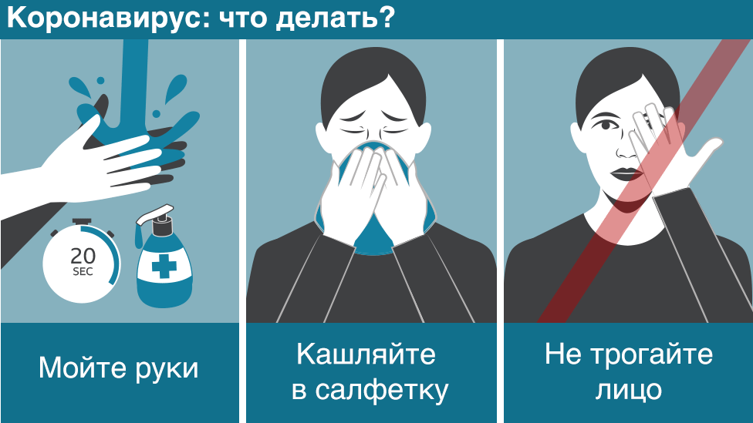
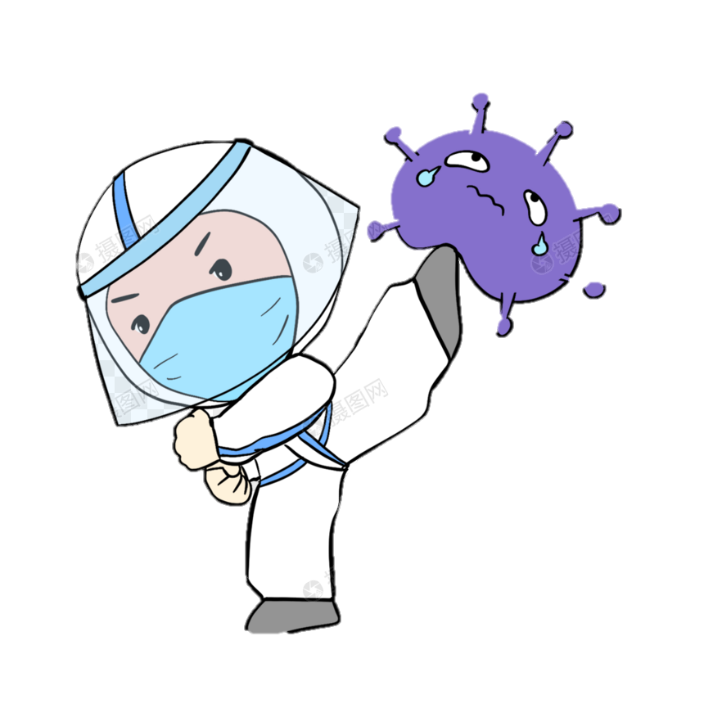
Источником инфекции является больной человек.
Передача инфекции происходит воздушно-капельным путем и через загрязненные руки или предметы,
Основные симптомы ОРИ – насморк, кашель, чихание, головная боль, боль в горле, усталость, повышение температуры тела.
К числу ОРИ относят грипп, парагрипп, аденовирусные, риновирусные инфекции
Профилактика ОРИ состоит :
в общем оздоровлении, укреплении организма и стимуляции иммунитета путём закаливания, занятий физкультурой;
употребления полноценной, богатой витаминами пищи, а в конце зимы и начале весны – умеренного приема витаминных препаратов;
Необходимо как можно чаще совершать прогулки на свежем воздухе.
«Респираторный этикет» – это свод простых правил поведения в общественных местах, направленных на ограничение распространения респираторных заболеваний:
при кашле и чихании необходимо использовать носовой платок, предпочтительнее применять одноразовые бумажные платки, которые выбрасывают сразу после использования;
при отсутствии носового платка, простуженные лица должны чихать и кашлять в сгиб локтя, а не в ладони, т.к. традиционное прикрывание рта ладонью приводит к распространению инфекции через руки и предметы обихода;
важно часто и тщательно мыть руки с мылом или использовать антибактериальные гели, салфетки для рук и стараться не прикасаться к лицу немытыми руками.

